Slide 1
CHƯƠNG TRÌNH
TẬP HUẤN VỆ SINH TAY CHO NHÂN VIÊN Y TẾ

Slide 2
NỘI DUNG HƯỚNG DẪN
Gồm 3 phần chính:
1
Đặt vấn đề: Mục đích, tầm quan trọng của vệ sinh tay (VST) và phạm vi áp dụng
2
Những bằng chứng khoa học liên quan tới VST
3
Nội dung VST
4
Các phụ lục thực hành VST

Slide 3
Tổng quan
Giữa thế kỷ 19, chứng kiến nhiều sản phụ chết vì nhiễm trùng sau sinh, bác sĩ Semmelweis kêu gọi nhân viên y tế rửa tay sạch để tránh lây vi khuẩn, được mệnh danh là "vị cứu tinh của các sản phụ". Cũng từ đó ông trở thành kẻ thù không đội trời chung của phần còn lại là bác sĩ cả ngành y châu Âu chao đảo sau khi phanh phui một sự thật phũ phàng nghiêm trọng về vấn đề "nhiễm khuẩn bệnh viện”
Thay vì khởi động cuộc chiến với các đồng nghiệp, ông đã viết cho họ một thông điệp tồi tệ: "Tôi tuyên bố trước Chúa rằng các bạn là kẻ giết người”.

Slide 4
Tổng quan
Suốt 170 năm nhiều nghiên cứu lớn cho thấy tỷ lệ bác sĩ rửa tay đã thay đổi rất nhiều. Thời gian đầu chỉ có 26% NVYT trong ICU rửa tay và ở các khoa khác là 36%, tỷ lệ này đã tăng lên 50%.
Kết quả một nghiên cứu chỉ ra NVYT không có thói quen rửa tay ở bệnh viện đã giết chết khoảng 100.000 người Mỹ mỗi năm và gây bệnh nhiễm trùng cho 1.700.000 người.
Hiện nay vẫn còn nhiều NVYT chưa thực hành rửa tay đúng họ biện minh nhiều lý do để không rửa tay.
Sau hơn 170 năm, rửa tay để cho người bệnh vẫn là một vấn nạn nhức nhối của ngành y toàn cầu
Axel Kramer, Institute of Hygiene and Environmental Medicine, Ernst Moritz Arndt University Greifswald, Germany.

Slide 5
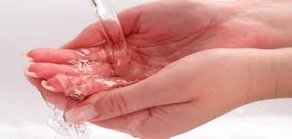
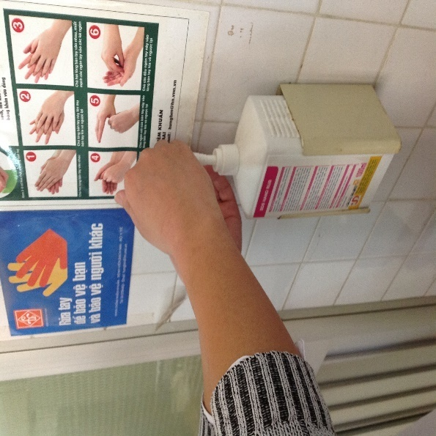
KHÁI NIỆM VỀ VỆ SINH TAY
VST được dùng để chỉ các phương pháp làm sạch tay:
Rửa tay khử khuẩn: Rửa tay với nước và xà phòng khử khuẩn
Chà tay khử khuẩn:
Chà tay bằng dung dịch VST chứa cồn
Rửa tay:
Rửa tay với nước và xà phòng thường
VST ngoại khoa

Slide 6
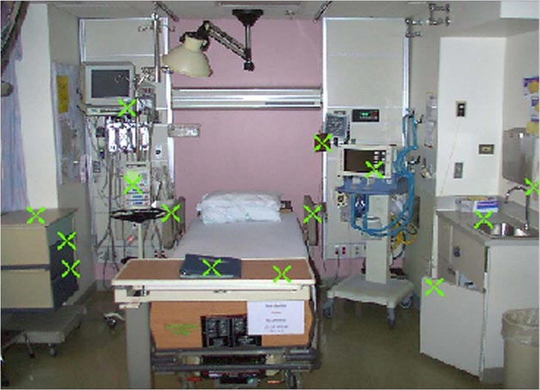
Ô nhiễm bề mặt môi trường từ bàn tay
Các vị trí phân lập được S. aureus tại BB có người bệnh nhiễm khuẩn tụ cầu vàng

Slide 7
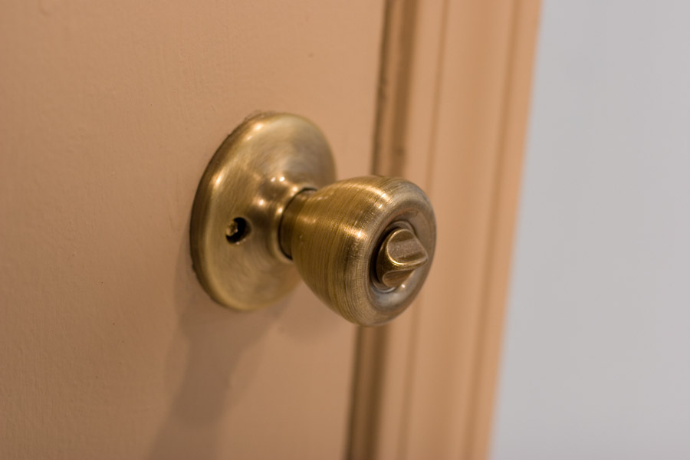
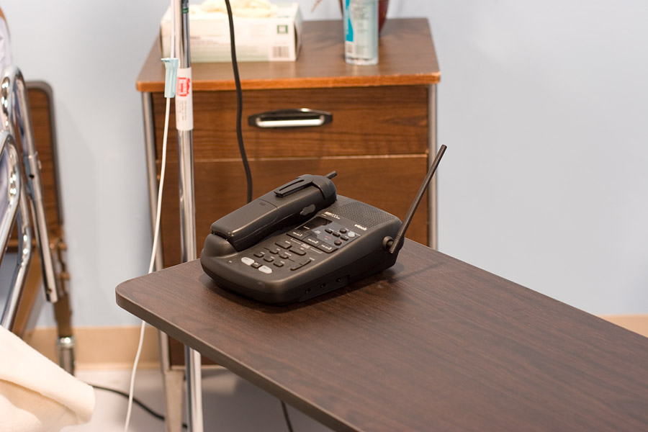
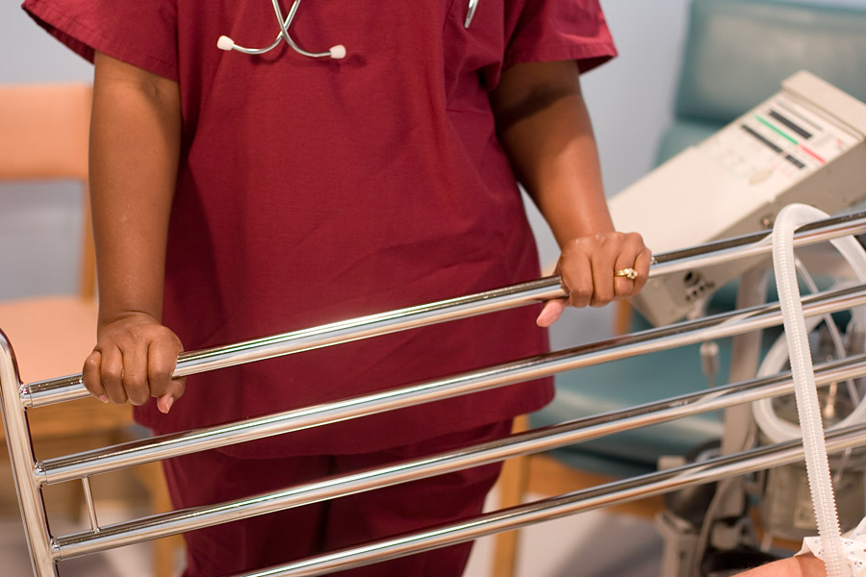
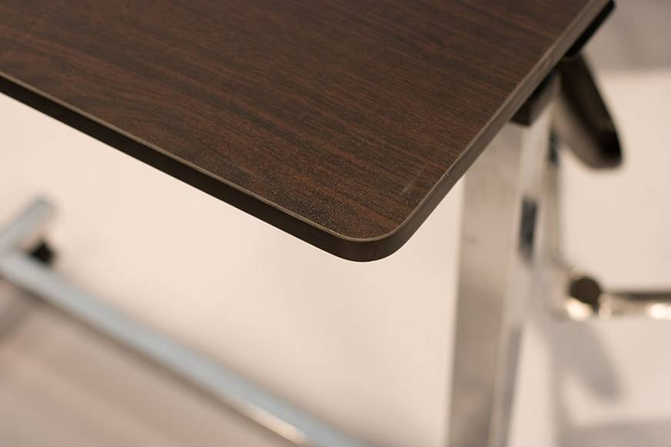
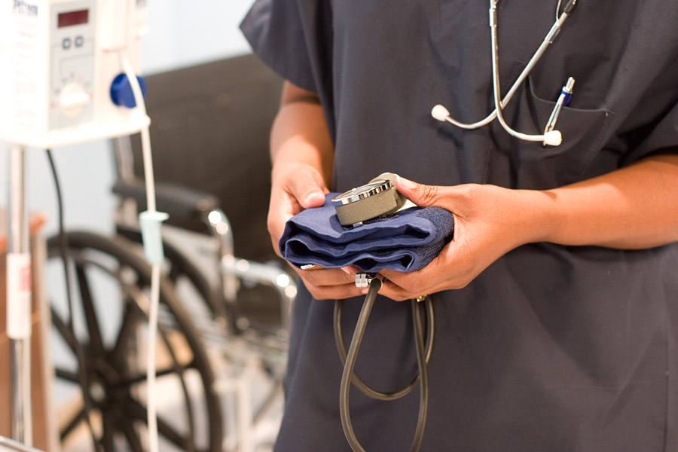
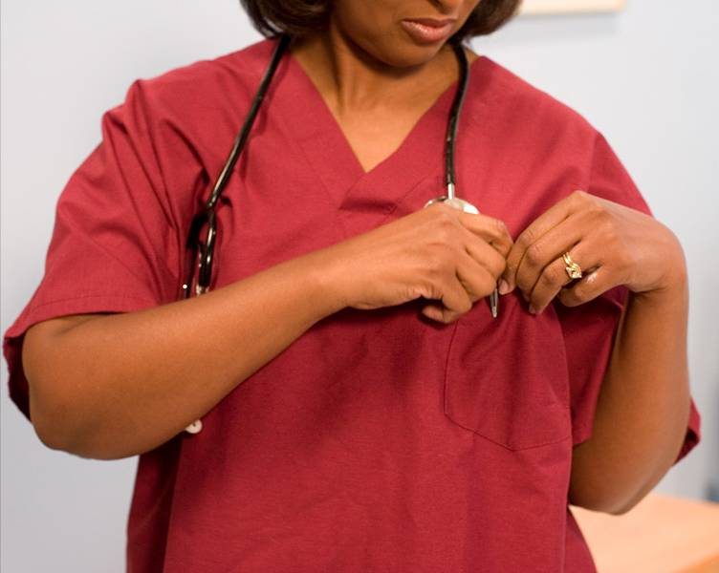
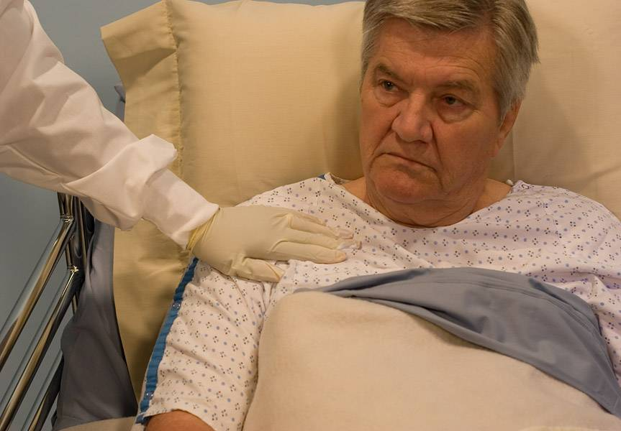
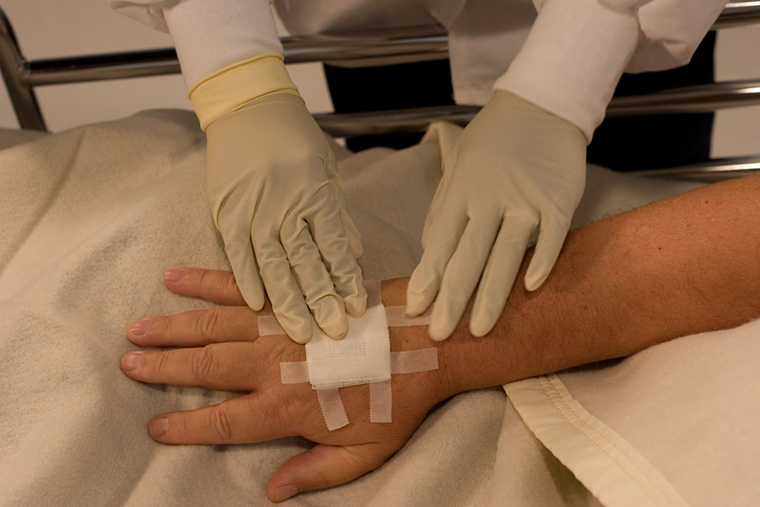
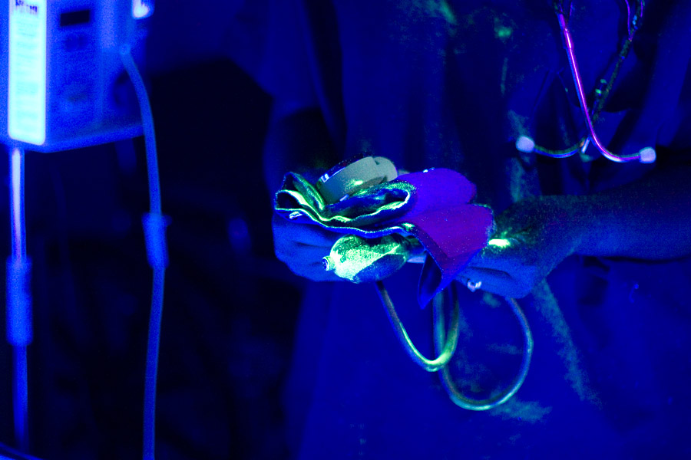
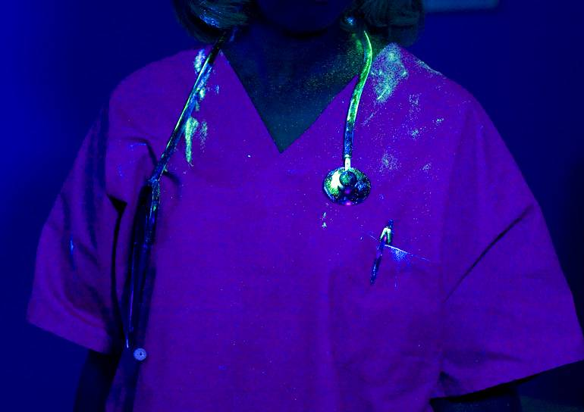
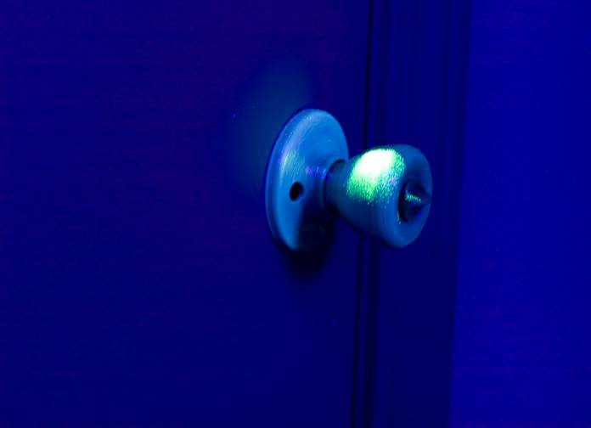
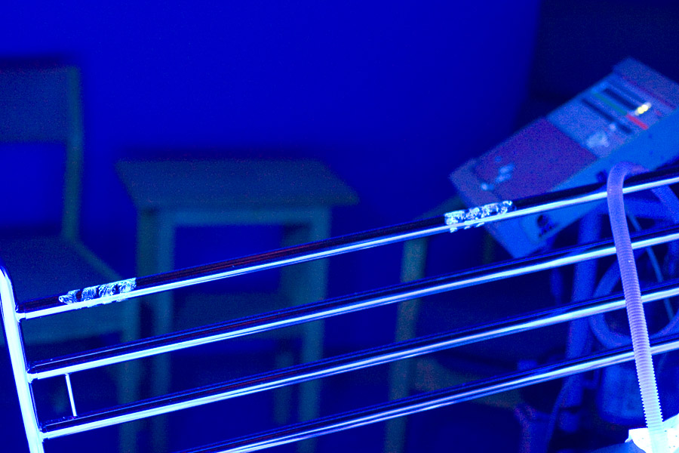
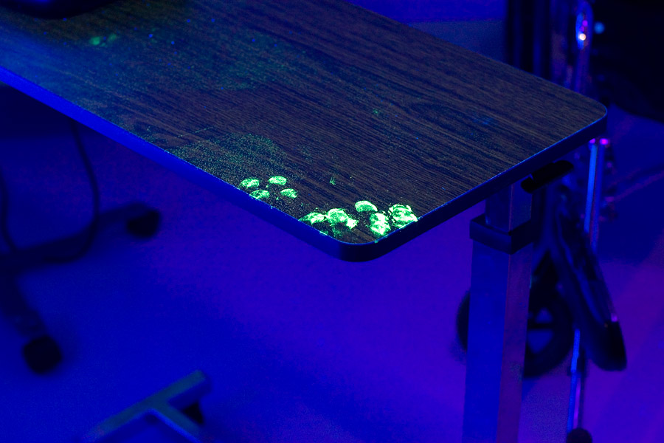
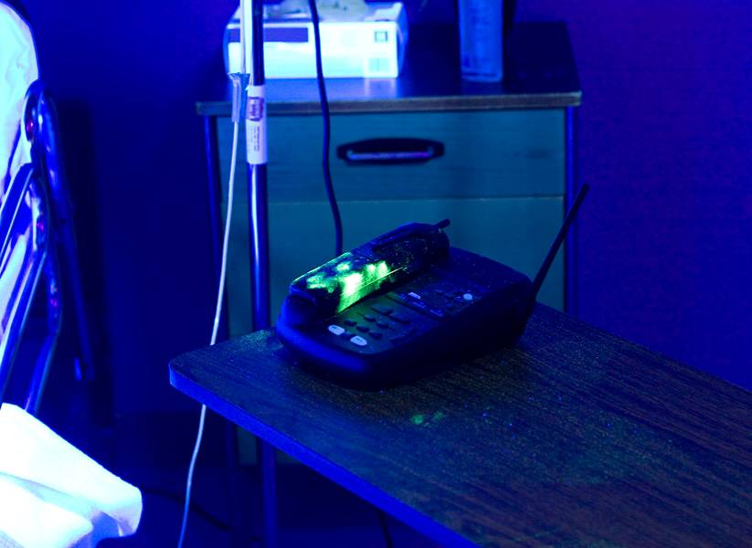
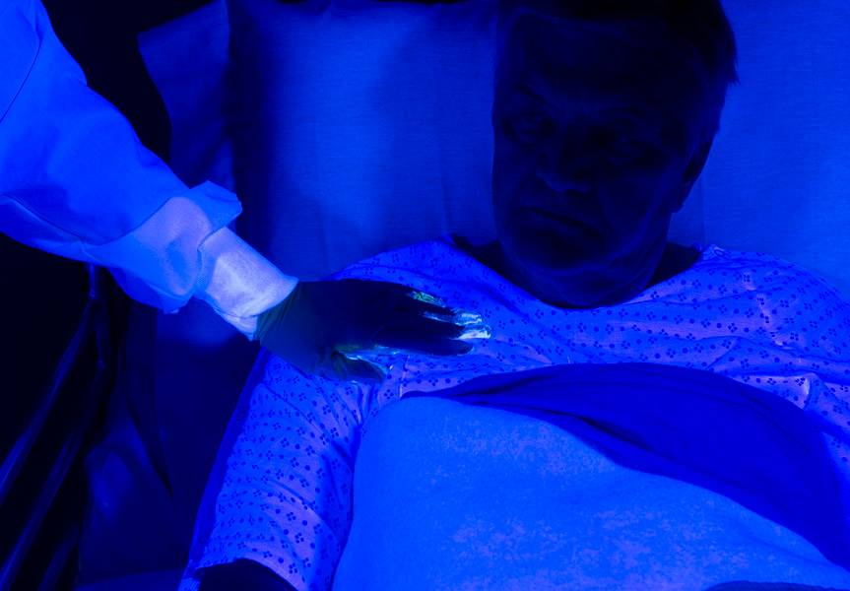
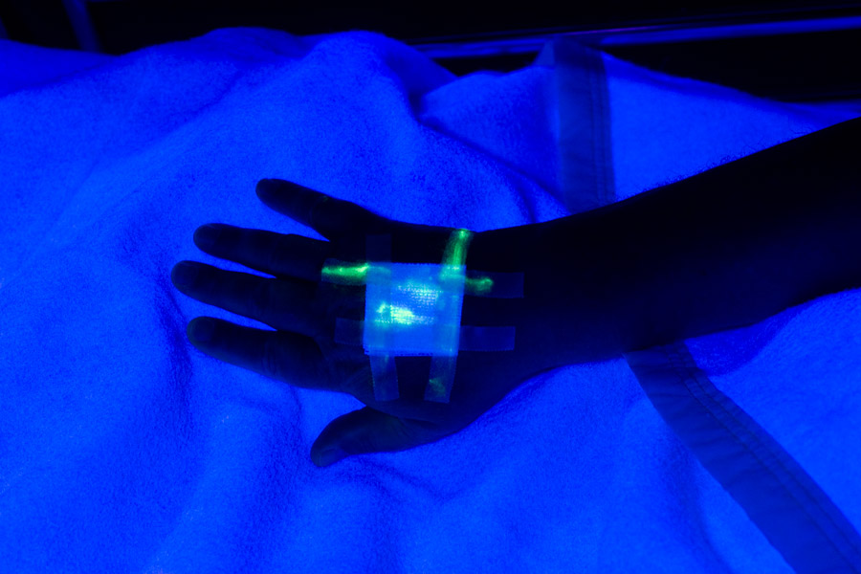
Bàn tay ô nhiễm làm lan truyền NK?

Slide 8
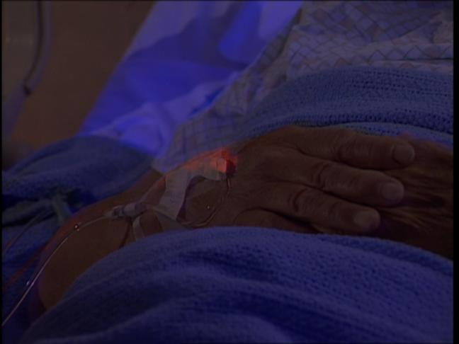
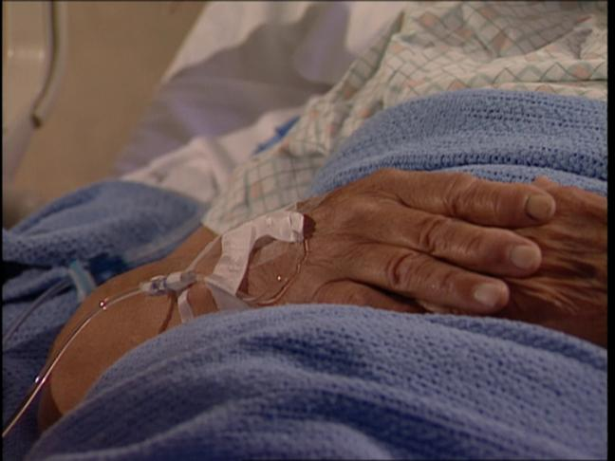
Bàn tay ô nhiễm là nguyên nhân trực tiếp gây NK ở người bệnh!

Slide 9
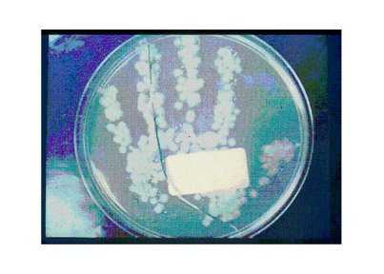
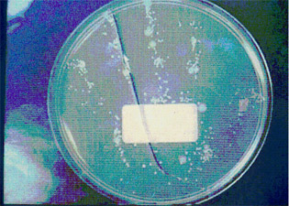
Trước VST
Hiệu quả loại bỏ VSV trên tay của VST
Hiệu quả diệt vi sinh vật bằng xà phòng kháng khuẩn hay dung dịch rửa tay chứa cồn
30 giây sau VST
Notes:
9

Slide 10
Hiệu quả phòng ngừa NKBV của VST
~ KK tay giúp làm giảm số ca chết do nhiễm khuẩn sau đẻ ~
Adapted from: Hosp Epidemiol Infect Control, 2nd Edition, 1999.

Slide 11
Hiệu quả phòng ngừa NKBV của VST
HIỆU QUẢ VST TẠI KHOA HSTC - BVBM (2002-2003)
Can thiệp:
1. Phương tiện VST luôn có sẵn tại mọi buồng bệnh
2. Giám sát, phản hồi hàng ngày tuân thủ VST
3. BV đảm bảo: Mạng lưới viên KSNK hoạt động thường xuyên, có quy định về VST, có nhân viên chuyên trách giám sát; quản lý hoá chất VST
Số lần VST
Tỷ lệ (%) NKBV

Slide 12
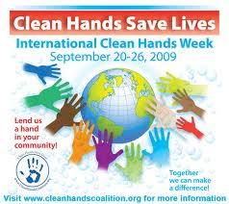
MỤC ĐÍCH VỆ SINH TAY
Loại bỏ vết bẩn nhìn thấy bằng mắt thường
Phòng ngừa lan truyền mầm bệnh từ cộng đồng vào Bệnh viện
LOGO
Ngăn ngừa lan truyền mầm bệnh từ bệnh viện ra cộng đồng
Ngăn ngừa các nhiễm khuẩn liên quan tới chăm sóc y tế
Designed by Guild Design Inc.

Slide 13
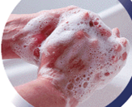

VỆ SINH TAY THƯỜNG QUY
Có 2 phương pháp VST
Rửa tay bằng nước và xà phòng thường
Chà tay bằng dung dịch VST chứa cồn

Slide 14
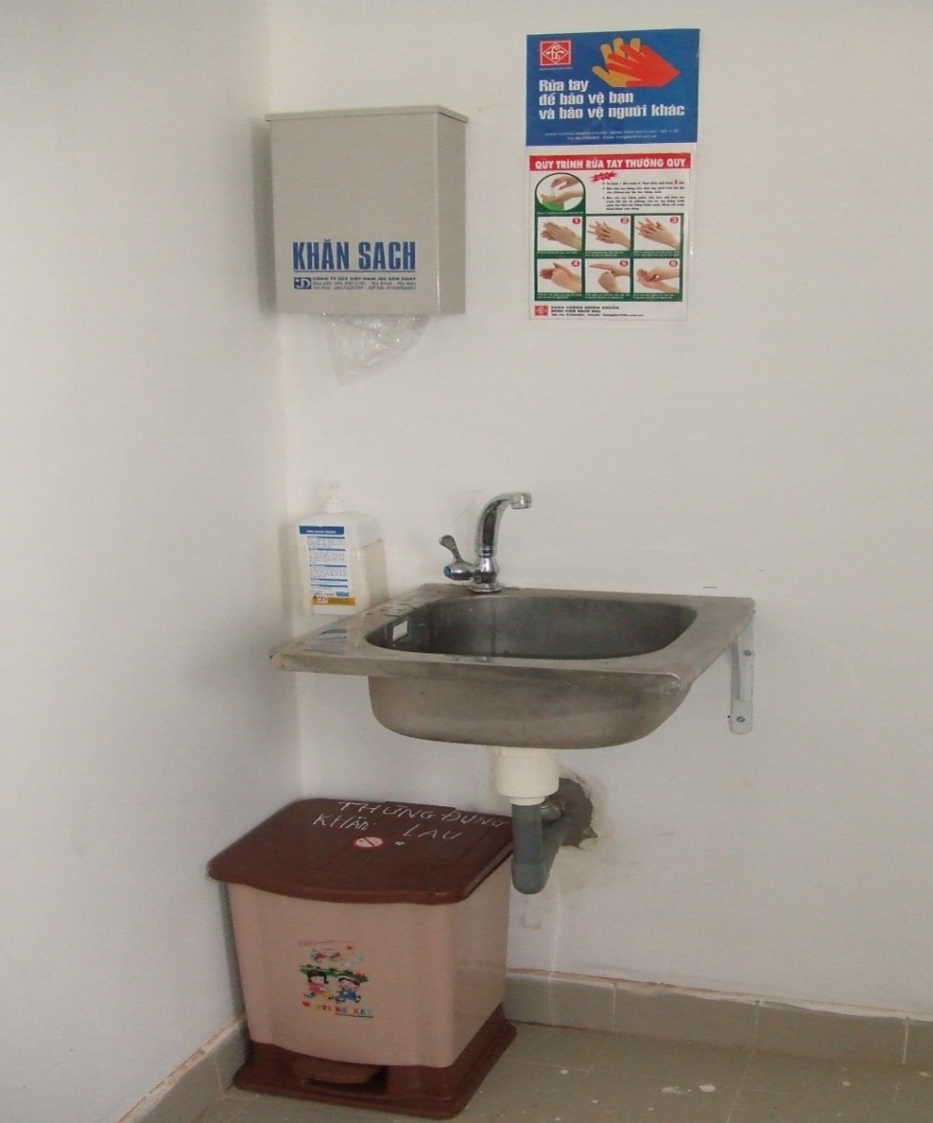
VỆ SINH TAY THƯỜNG QUY
Phương tiện rửa tay bằng xà phòng thường
Bồn rửa tay, vòi nước, hệ thống nước sạch
Giá/bình cấp xà phòng rửa tay, khăn lau tay dùng 1 lần
Thùng đựng khăn đã sử dụng
Cần luôn có sẵn ở buồng thủ thuật, buồng bệnh, buồng hành chính, buồng vệ sinh
Designed by Guild Design Inc.

Slide 15
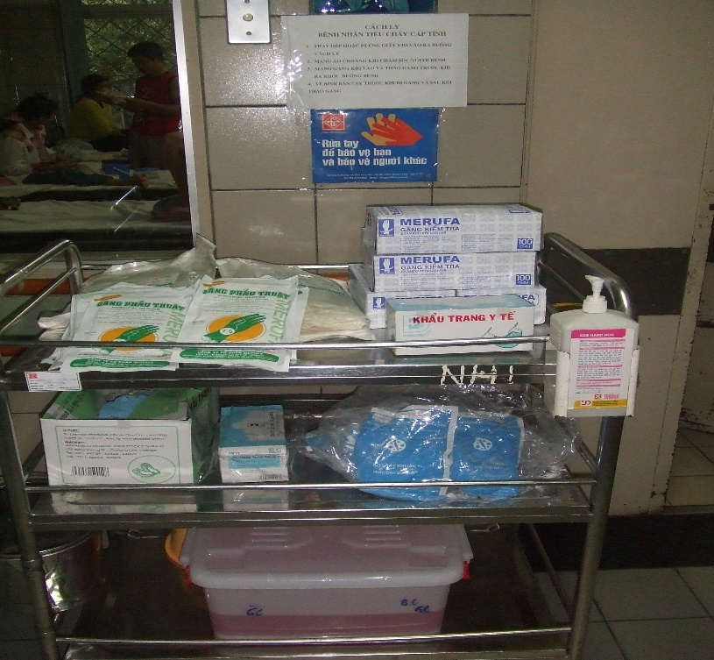
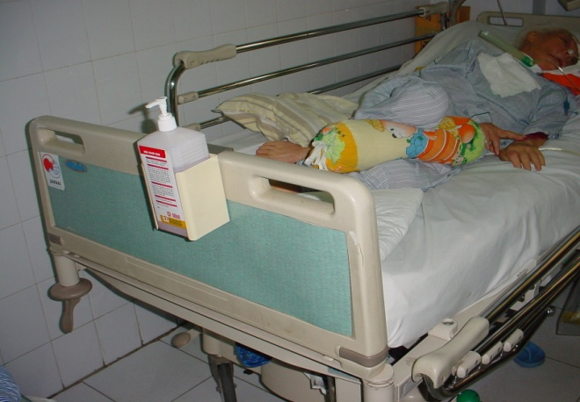
VỆ SINH TAY THƯỜNG QUY
Phương tiện VST bằng dung dịch VST chứa cồn
Dung dịch VST chứa cồn luôn có sẵn ở các khu vực chăm sóc người bệnh
  Buồng PT
  Buồng bệnh
  Buồng thủ thuật
  Buồng khám bệnh
Designed by Guild Design Inc.

Slide 16
Hiệu quả loại bỏ VSV của một số hoá chất VST
Số lượng khuẩn lạc trước và sau VST
Nguyễn Việt Hùng (2008), “Nghiên cứu mức độ ô nhiễm VK trên bàn tay NVYT và hiệu quả của
một số hóa chất khử khuẩn bàn tay, Tập chí YHLS – Bệnh viện Bạch Mai, Số đặc san

Slide 17
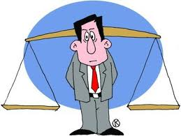
VỆ SINH TAY THƯỜNG QUY
Thời gian dành cho VST 1 YT /ca làm việc 8h
Rửa tay bằng xà phòng thường
Chà tay bằng dung dịch VST chứa cồn
7 lần/h x 60s/lần x 8h
7 lần/h x 20s/lần x 8h
56 phút
18 phút

Slide 18
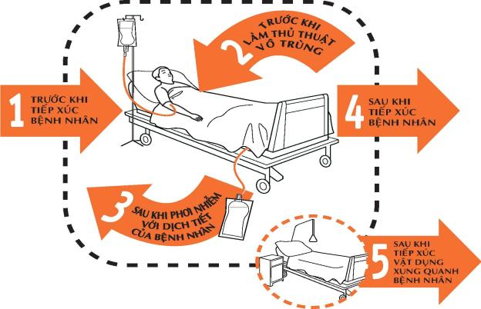
CÁC THỜI ĐIỂM VỆ SINH TAY

Slide 19
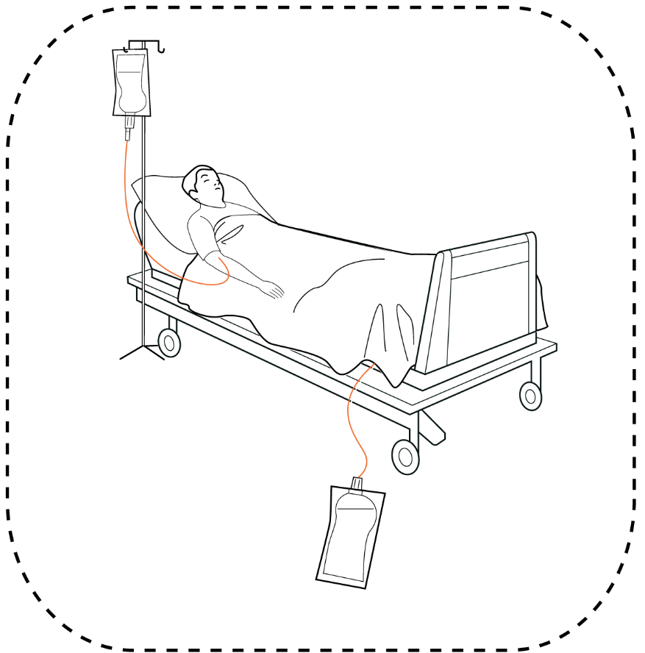
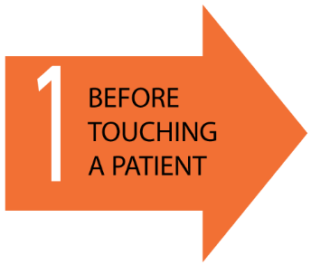
CÁC THỜI ĐIỂM VỆ SINH TAY
Chỉ định 1: Trước khi động chạm vào BN
Một số ví dụ:
Bắt tay, vuốt trán trẻ
Giúp BN đi lại, tắm cho BN, massage cho BN
Cho BN thở oxy qua mask
Bắt mạch, đo huyết áp, nghe phổi, khám bụng, ghi điện tâm đồ

Slide 20
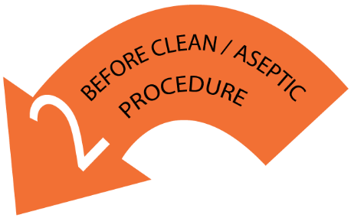
CÁC THỜI ĐIỂM VỆ SINH TAY
Chỉ định 2: Trước khi thực hiện các thủ thuật hoặc quy trình sạch/vô khuẩn
Một số ví dụ:
Đánh răng, nhỏ mắt cho BN
Chăm sóc vùng da tổn thương, thay băng, tiêm dưới da
Đặt catheter, mở hệ thống đường vào tĩnh mạch hoặc mở hệ thống dẫn lưu, hút đờm rãi
Chuẩn bị thức ăn, pha thuốc, dược phẩm hoặc các sản phẩm vô khuẩn khác

Slide 21
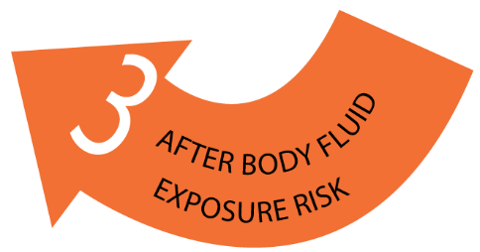
CÁC THỜI ĐIỂM VỆ SINH TAY
Chỉ định 3: Sau tiếp xúc với máu, dịch cơ thể
Một số ví dụ:
Đánh răng, nhỏ mắt, hút đờm cho BN
Chăm sóc vùng da tổn thương, thay băng, tiêm dưới da
Lấy bệnh phẩm hoặc thao tác liên quan tới dịch cơ thể, mở hệ thống dẫn lưu, đặt và loại bỏ ống nội khí quản
Loại bỏ phân, nước tiểu, chất nôn, xử lý chất thải (băng, tã, đệm của những BN đại tiểu tiện không tự chủ), làm sạch các vật liệu hoặc khu vực dây chất bẩn nhìn thấy bằng mắt thường (đổ vải bẩn, nhà vệ sinh, ống đựng nước tiểu làm XN, bô, dụng cụ y tế)

Slide 22
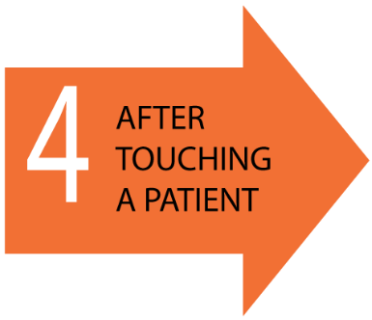
CÁC THỜI ĐIỂM VỆ SINH TAY
Chỉ định 4: Sau khi tiếp xúc với BN
Một số ví dụ:
Bắt tay, vuốt trán trẻ
Giúp BN đi lại, tắm cho BN, massage cho BN
Cho BN thở oxy qua mask
Bắt mạch, đo huyết áp, nghe phổi, khám bụng, ghi điện tâm đồ

Slide 23
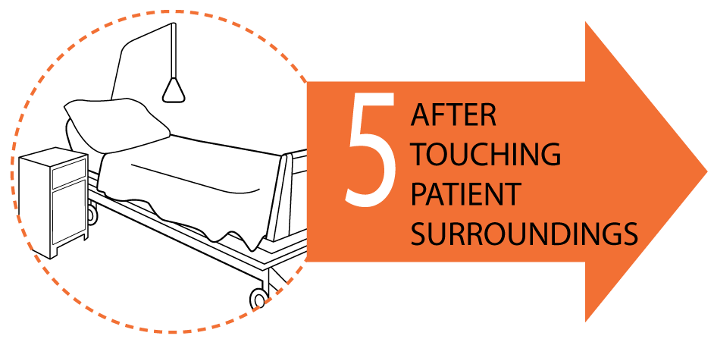
CÁC THỜI ĐIỂM VỆ SINH TAY
Chỉ định 5: Sau khi động chạm bề mặt xung quanh BN
Một số ví dụ:
Thay ga giường khi BN không có ở GB
Điều chỉnh tốc độ dịch truyền
Đặt báo thức
Động chạm GB, bàn đêm
Làm sạch bàn đêm, tủ đầu giường BN

Slide 24
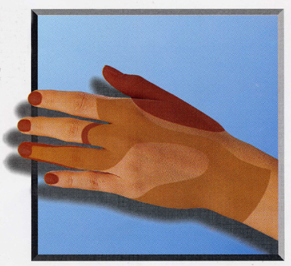
QUY TRÌNH VỆ SINH TAY THƯỜNG QUY
LJ. Taylor (1978): Mức độ tiếp xúc với hoá chất VST không giống nhau tại các vùng khác nhau của bàn tay
Vùng thường không tiếp xúc với hoá chất KK
Vùng có một phần không tiếp xúc với hoá chất KK

Slide 25
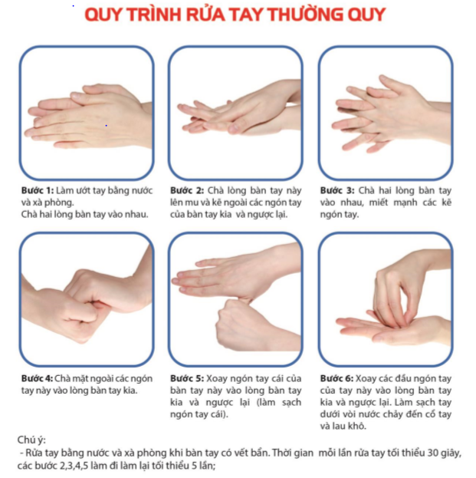

Slide 26
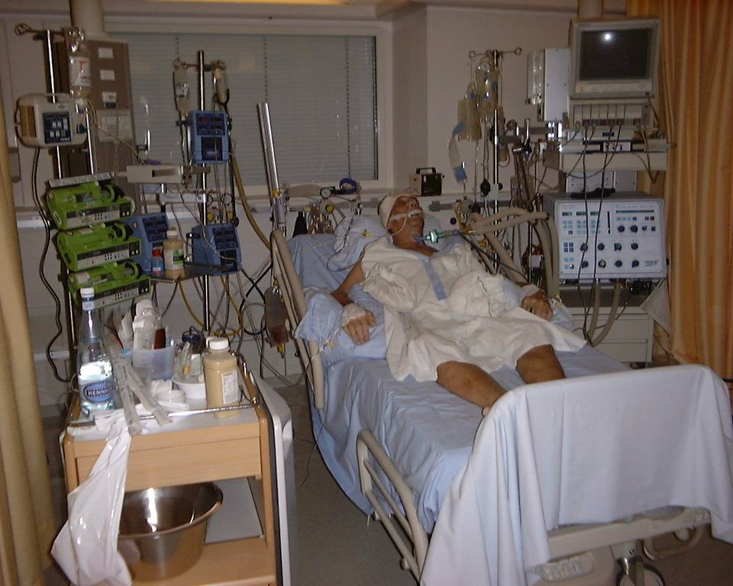
Khu vực chăm sóc y tế liên quan đến tiếp xúc chăm sóc y tế
2
3
1
4
5
H Sax, University Hospitals, Geneva 2006

Slide 27
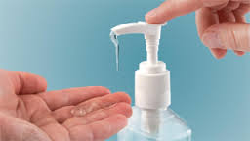
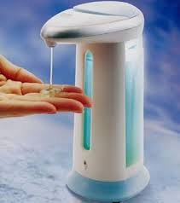
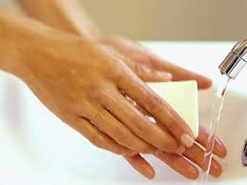
Khuyến cáo sử dụng các biện pháp tăng cường vệ sinh tay
Tốt nhất
Tốt hơn
Tốt
Mức độ hiệu quả an toàn các giải pháp vệ sinh tay
Nước+ Xà phòng có chất sát khuẩn
Sát khuẩn tay nhanh bằng alcol
Nước+ Xà phòng thường
Notes:
Plain soap is good at reducing bacterial counts but antimicrobial soap is better, and alcohol-based handrubs are the best.

Slide 28
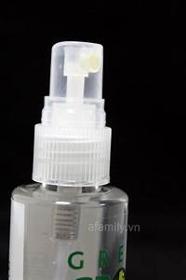
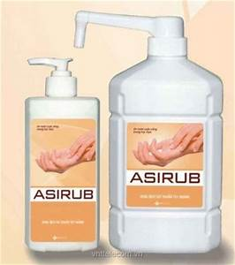
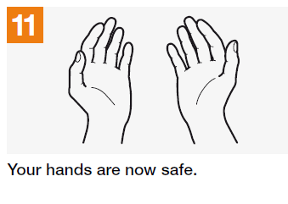

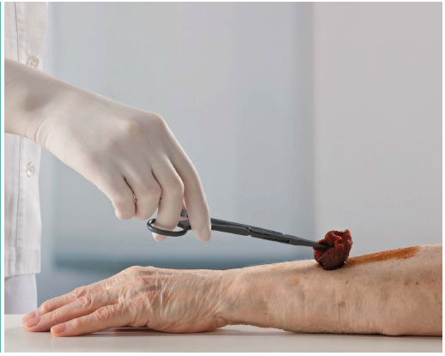
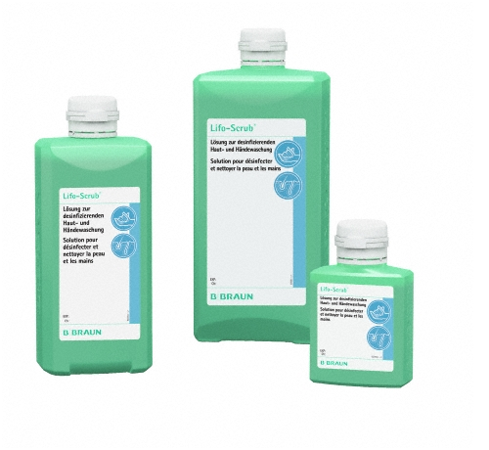
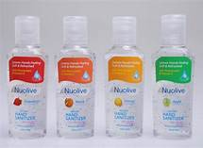
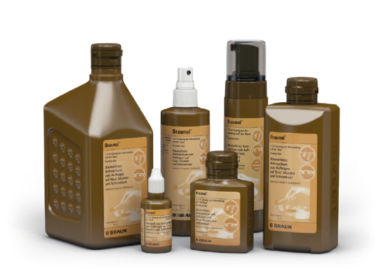
NHÓM SẢN PHẨM
Hand Hygiene
Skin Disinfection

Slide 29
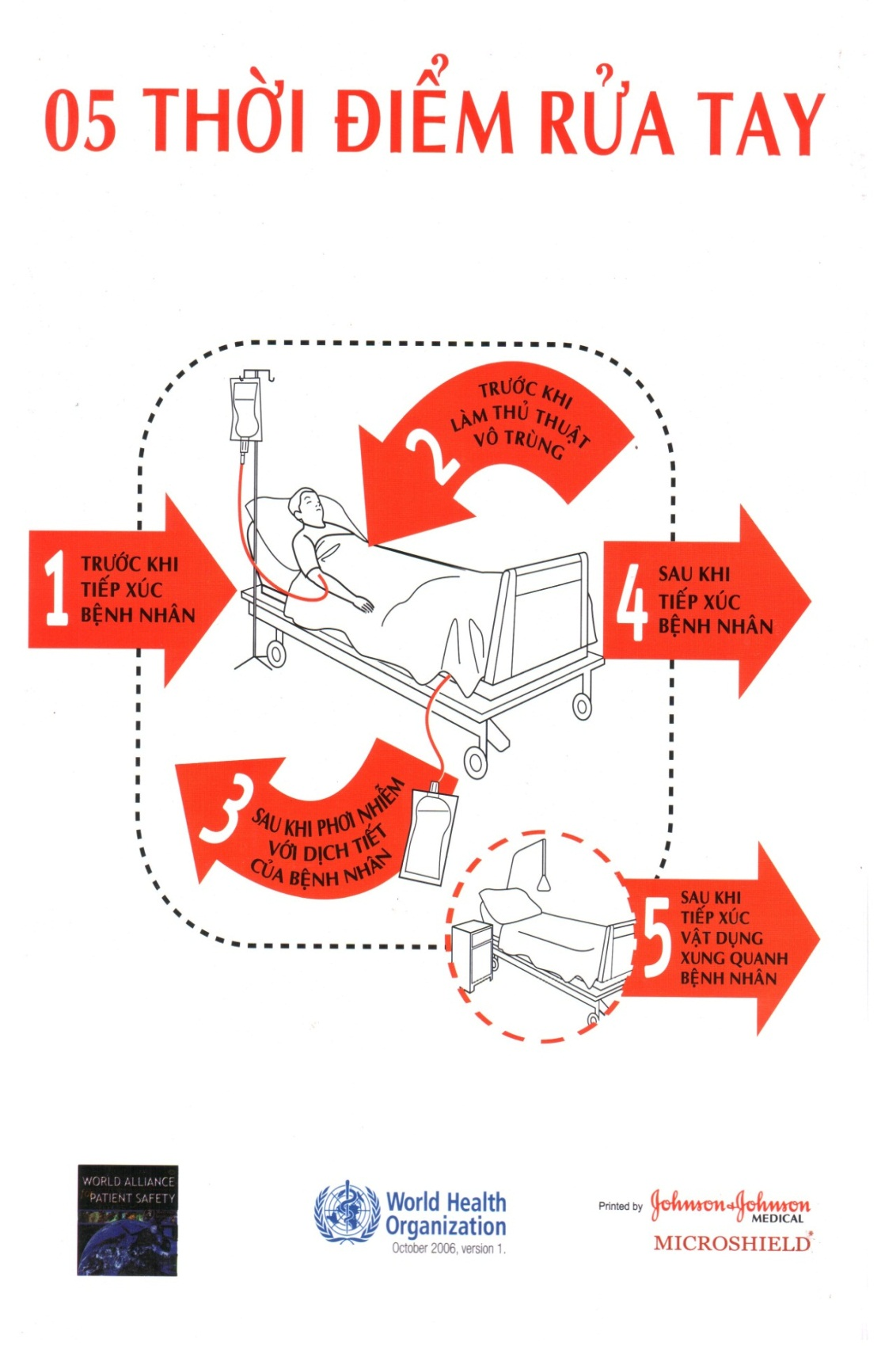

VỆ SINH TAY TRONG THỰC HÀNH Y KHOA
H·y röa tay đóng thời điểm vµ röa tay ®óng kü thuËt.

Slide 30

QUY TRÌNH VỆ SINH TAY THƯỜNG QUY
Kỹ thuật chà tay 6 bước
1
Lấy 3-5ml dd rửa tay, xoa 2 lòng bàn tay cho dd rửa tay dàn đều
Chà lòng bàn tay lên mu và kẽ các ngón tay của bàn tay kia và ngược lại
2
Chú ý:
Mỗi bước chà tối thiểu 5 lần
Thời gian chà tay tối thiểu là 30 giây
3
Chà 2 lòng bàn tay vào nhau, miết mạnh các kẽ ngón tay
Chà mặt ngoài các ngón tay của bàn tay này vào lòng bàn tay kia
4
Dùng lòng bàn tay này xoay ngón cái của bàn tay kia và ngược lại
5
Xoay đầu ngón tay này vào lòng bàn tay kia và ngược lại
6

Slide 31
QUY TRÌNH VỆ SINH TAY THƯỜNG QUY
Rửa tay bằng nước và xà phòng thường
Chà tay bằng dung dịch VST chứa cồn
Làm ướt bàn tay bằng nước trước khi lấy dung dịch xà phòng
Tráng loại bỏ xà phòng sau khi chà tay 6 bước
Lau khô tay bằng khăn sạch dùng 1 lần sau khi rửa tay
Khóa vòi nước bằng khăn đã sử dụng
Bàn tay phải khô trước khi lấy dung dịch cồn
Chà cho đến khi tay khô

Slide 32

QUY TRÌNH VỆ SINH TAY THƯỜNG QUY
Thời gian VST và mức độ loại bỏ vi khuẩn trên tay
Thời gian | SLVK giảm log₁₀
15 giây | 0.6 - 1.1
30 giây | 2.5 - 2.8
1 phút | 2.7 - 3.0
2 phút | 3.3
4 phút | 3.7

Slide 33



Sử dụng găng tay liên quan tới VST
Găng tay là hàng rào bảo vệ hiệu quả đối với mọi VSV ?
Soi găng trên kính hiển vi điện tử phát hiện được những lỗ thủng
Kích thước < 30 -50 μm ⇒ Virus có thể xâm nhập qua găng
Tỷ lệ găng PT bị thủng : 8%, găng sạch (latex, vinyl) thủng: 0 - 52%.
Găng làm giảm 50-60% nguy cơ ô nhiễm máu, dịch cơ thể, không ngăn ngừa được hoàn toàn các tác nhân gây ô nhiễm.
Găng tay

Slide 34
Sử dụng găng tay liên quan tới VST
Sử dụng một đôi găng cho nhiều lần thăm khám?
Nghiên cứu của Doebbling
Rửa găng không có tác dụng khử nhiễm.
5 - 50% rửa găng trước khi tháo găng gây ô nhiễm bàn tay sau khi găng bị loại bỏ.
Rửa găng làm tăng nguy cơ gây thủng găng .
Không sử dụng một đôi găng để thực hiện các thao tác chăm sóc, điều trị trên nhiều bệnh nhân khác nhau
Designed by Guild Design Inc.

Slide 35



Sử dụng găng tay liên quan tới VST
Một số thực hành không được sử dụng găng
Khám bệnh, lấy mạch, nhiệt độ, HA
Tiêm bắp, tiêm dưới da, trong da
Cho ăn, thay đồ vải cho BN (Trừ đồ vải dính máu, dịch cơ thể và chất thải)
Tim bắp, tiêm trong da, dưới da
Viết bệnh án, viết và cầm giấy XN, đánh máy tính, nghe điện thoại, vận chuyển BN
Di chuyển giữa các buồng bệnh
Xem xét lựa chọn loại găng tay không có bột talc
Notes:
35
Data terminals, phones, stethoscopes, blood pressure cuffs, IV ports ...

Slide 36
Một số tiêu chí đánh giá VST
Dung dịch VST chứa cồn được đánh giá tính hiệu quả và dung nạp (tác dụng không mong muốn) và luôn có sẵn ở mọi vị trí chăm sóc NB
Phương tiện rửa tay thường quy (bồn rửa tay, dung dịch xà phòng thường, khăn lau tay dùng 1 lần, nước sạch) đạt 1/10 giường bệnh
Mọi nhân viên mới, sinh viên học việc được đào tạo VST
Hàng năm mọi NVYT được đào tạo tối thiểu 1 lần về VST
Mạng lưới viên KSNK được đào tạo và có khả năng giám sát tuân thủ VST

Slide 37
Một số tiêu chí đánh giá VST
Thực hiện kiểm tra tổng thể tối thiểu 1 năm/lần về phương tiện VST, kiến thức VST
Thực hiện giám sát thường xuyên tuân thủ VST, tỷ lệ tuân thủ VST ở NVYT đạt tối thiểu 50%
Trang bị poster quy trình VST, chỉ định VST ở mọi khu vực chăm sóc
Phát động chiến dịch VST hàng năm và cam kết ủng hộ VST
Thực hiện thi đua và thưởng phạt VST

Slide 38


KẾT LUẬN
VST là biện pháp quan trọng nhất trong phòng ngừa KSNK
1
Tăng cường thực hiện VST bằng dung dịch VST chứa cồn
Vệ sinh tay
4
2
Cần tuân thủ đúng 5 thời điểm VST
3
Thực hiện đủ các bước VST

Slide 39

Thank You!
Vệ sinh tay là biện pháp phòng ngừa quan trọng nhất

